Slide 1
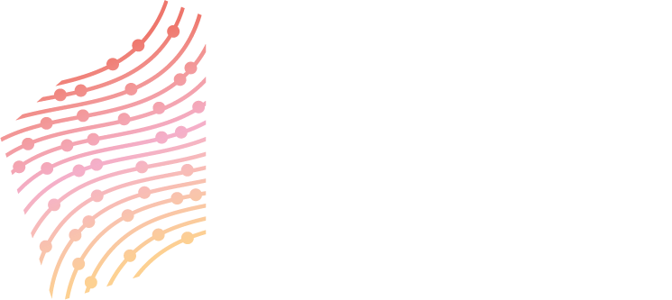


آموزش مهارت‌های دیجیتال – گذرواژه‌ها و احراز هویت دومرحله‌ای
برنامه قهرمانان جامعه
2025

Slide 2
یادداشت‌های مربی: گذرواژه‌ها و 2FA
• این جزوه را برای شرکت‌کنندگان چاپ کنید:
• گذرواژه‌ها
• یک نسخه از این اسلایدها را همراه با بخش یادداشت‌ها برای استفاده هنگام ارائه چاپ کنید.
• مطالعه کنید:
• اسلایدها را مرور کنید و مطمئن شوید با محتوای آن آشنا هستید.
• جزوه شرکت‌کنندگان را بخوانید.
• در صورت داشتن هرگونه پرسش قبل از جلسه، با Elliot از طریق Elliot@wacoss.org.au تماس بگیرید.
• این اسلاید را قبل از ارائه حذف/مخفی کنید و زمان/تاریخ جلسه بعد را در اسلاید پایانی به‌روزرسانی نمایید.
• می‌توانید هر تصویری را با عکس‌هایی از جامعه خودتان هنگام استفاده از رایانه یا تلفن جایگزین کنید.

Slide 3
قدردانی از صاحبان سرزمین
ما می‌دانیم که ما بر روی سرزمین بومیان زندگی می‌کنیم. ما به مردم بومی این سرزمین احترام می‌گذاریم. مردم بومی سال‌های بسیاری در این سرزمین زندگی کرده‌اند.
ما به همه مردم بومی و بزرگان آن‌ها احترام می‌گذاریم.
ما می‌توانیم چیزهای زیادی از داستان‌های آن‌ها بیاموزیم.
این سرزمین همیشه سرزمین بومیان بوده و همیشه سرزمین بومیان خواهد بود.

Slide 4
گذرواژه‌ها و احراز هویت دومرحله‌ای
پروژه شمول دیجیتال ایالت غربی استرالیا

Slide 5

مرور جلسه
این جلسه شامل موارد زیر خواهد بود:
• گذرواژه چیست
• چگونه یک گذرواژه قوی بسازیم
• ایمن نگه داشتن گذرواژه
• احراز هویت دومرحله‌ای (Two-Factor Authentication)
Notes:
به همه خوش‌آمد بگویید، خودتان را معرفی کنید و توضیح دهید چرا اینجا هستید.
هدف کارگاه را توضیح دهید: ارائه مروری کلی درباره ایمنی گذرواژه‌ها و احراز هویت دومرحله‌ای (2FA).
بر اهمیت گذرواژه‌ها و 2FA برای کار، آموزش و زندگی تأکید کنید.
توضیح دهید که گذرواژه‌ها همه‌جا لازم هستند و برای دسترسی به بسیاری از خدمات و حساب‌ها استفاده می‌شوند.

Slide 6
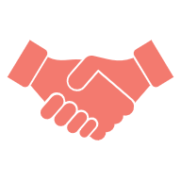
معرفی‌ها
• خودتان را به گروه معرفی کنید.
• تجربه خود را درباره گذرواژه‌ها به اشتراک بگذارید – آیا پس از آموختن بیشتر، گذرواژه‌های خود را تغییر داده‌اید؟
Notes:
از هر شرکت‌کننده بخواهید خودش را معرفی کند.
بگویید نام خود و یک نکته جالب درباره خودشان را بیان کنند.
یادآوری کنید که هر معرفی حداکثر ۳۰ ثانیه باشد تا کوتاه و جذاب بماند.

Slide 7
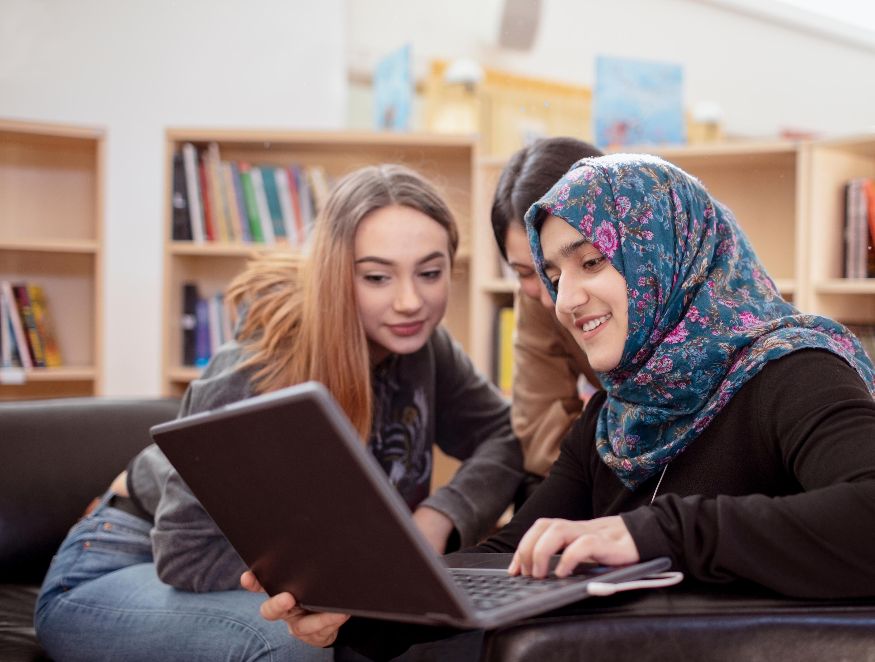
گذرواژه چیست؟
• گذرواژه یک کلمه یا عبارت محرمانه است که برای محافظت از حساب‌های آنلاین شما استفاده می‌شود.
• به ایمن نگه داشتن اطلاعات شخصی شما کمک می‌کند.
Notes:
مقدمه
توضیح دهید گذرواژه چیست و چرا برای حفظ امنیت حساب‌ها و اطلاعات مهم است.
یادآوری کنید که گذرواژه‌ها نباید با دیگران به اشتراک گذاشته شوند.
پرسش تعاملی
از شرکت‌کنندگان بپرسید چند حساب کاربری دارند که از گذرواژه استفاده می‌کند؟
سؤال کنید آیا از یک گذرواژه برای چند حساب مختلف استفاده می‌کنند؟
نمونه‌ها
نمونه گذرواژه ضعیف نشان دهید:
"password123"
نمونه گذرواژه قوی نشان دهید:
"P@ssw0rd!2025"

Slide 8

گذرواژه ویژه شما؟
https://youtu.be/aHaBH4LqGsI?feature=shared&t=55
Watch from 0:55 - 3:42

Slide 9
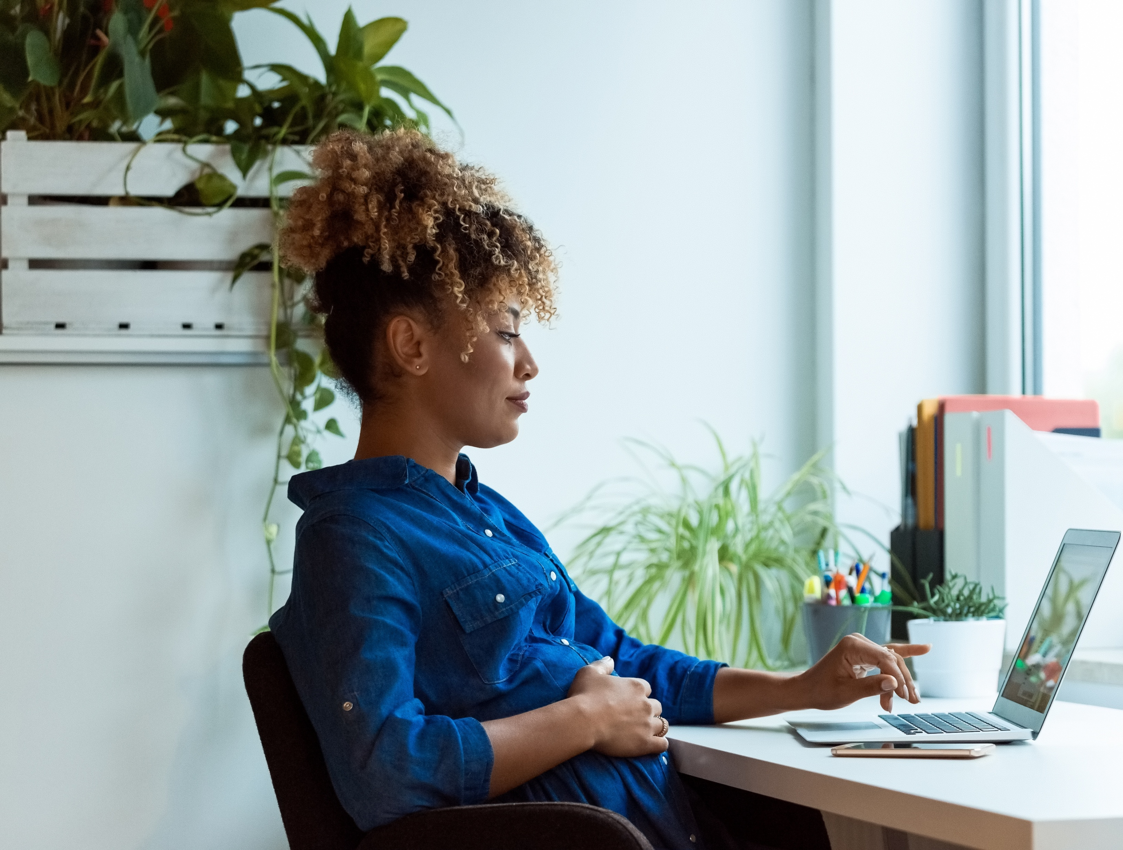
ایجاد گذرواژه‌های قوی
• از ترکیب حروف، اعداد و نمادها استفاده کنید.
• از اطلاعاتی که به راحتی حدس زده می‌شود مانند نام یا تاریخ تولد استفاده نکنید.
• عبارت عبور :رشته‌ای طولانی‌تر از کلمات که به راحتی قابل‌به‌یادآوری اما سخت برای حدس زدن است.
• نمونه یک گذرواژه قوی:
"Table1Shirt2Flower!"
• نمونه یک عبارت عبور:
"SunnyBeach2025!"
• از این گذرواژه‌های نمونه به‌عنوان گذرواژه‌های خود استفاده نکنید.
Notes:
توضیح
اهمیت استفاده از ترکیبی از حروف، اعداد و نمادها را برای ساختن گذرواژه‌های قوی توضیح دهید.
عبارت عبور
مفهوم عبارت عبور را معرفی کنید.
عبارت عبور یک رشته طولانی‌تر از کلمات یا یک جمله است که به راحتی به یاد می‌ماند اما همچنان ایمن است.
نمونه
یک نمونه عبارت عبور نشان دهید مانند:
"SunnyBeach2025!"
توضیح دهید چرا این گذرواژه قوی است – ترکیبی از کلمات و اعداد دارد و در عین حال به راحتی به یاد سپرده می‌شود.
ایجاد عبارت عبور
• چند کلمه تصادفی که برای شما معنادار هستند انتخاب کنید.
• آن‌ها را با اعداد یا نمادها ترکیب کنید.
• مطمئن شوید به اندازه کافی طولانی است تا ایمن باشد، اما به اندازه‌ای ساده که بتوانید به خاطر بسپارید.
فعالیت
از شرکت‌کنندگان بخواهید با استفاده از این روش، عبارت عبور شخصی خود را بسازند.
تشویق‌شان کنید که پاسخ‌های خود را فقط در صورتی به اشتراک بگذارند که قصد استفاده از آن‌ها را ندارند.

Slide 10

نکاتی برای به یاد سپردن گذرواژه‌ها
• یک داستان یا عبارت بسازید. برای مثال:
“Thecommunitycentrehasfreewifi”
برگرفته از تجربه رفتن به مرکز اجتماع محلی.
• نمونه یک گذرواژه قوی:
"C0mmun1tyC#ntr3h@sfreeWiFi"
Notes:
روش‌های ساخت گذرواژه که روی صفحه نمایش داده شده را توضیح دهید.
شرکت‌کنندگان را تشویق کنید به مجموعه‌ای از کلمات فکر کنند که هیچ‌کس نتواند حدس بزند و از آن به عنوان یک عبارت عبور استفاده کنند.
یادآوری کنید: هرچه گذرواژه یا عبارت عبور طولانی‌تر باشد، حدس زدن و هک کردن آن سخت‌تر خواهد بود.

Slide 11
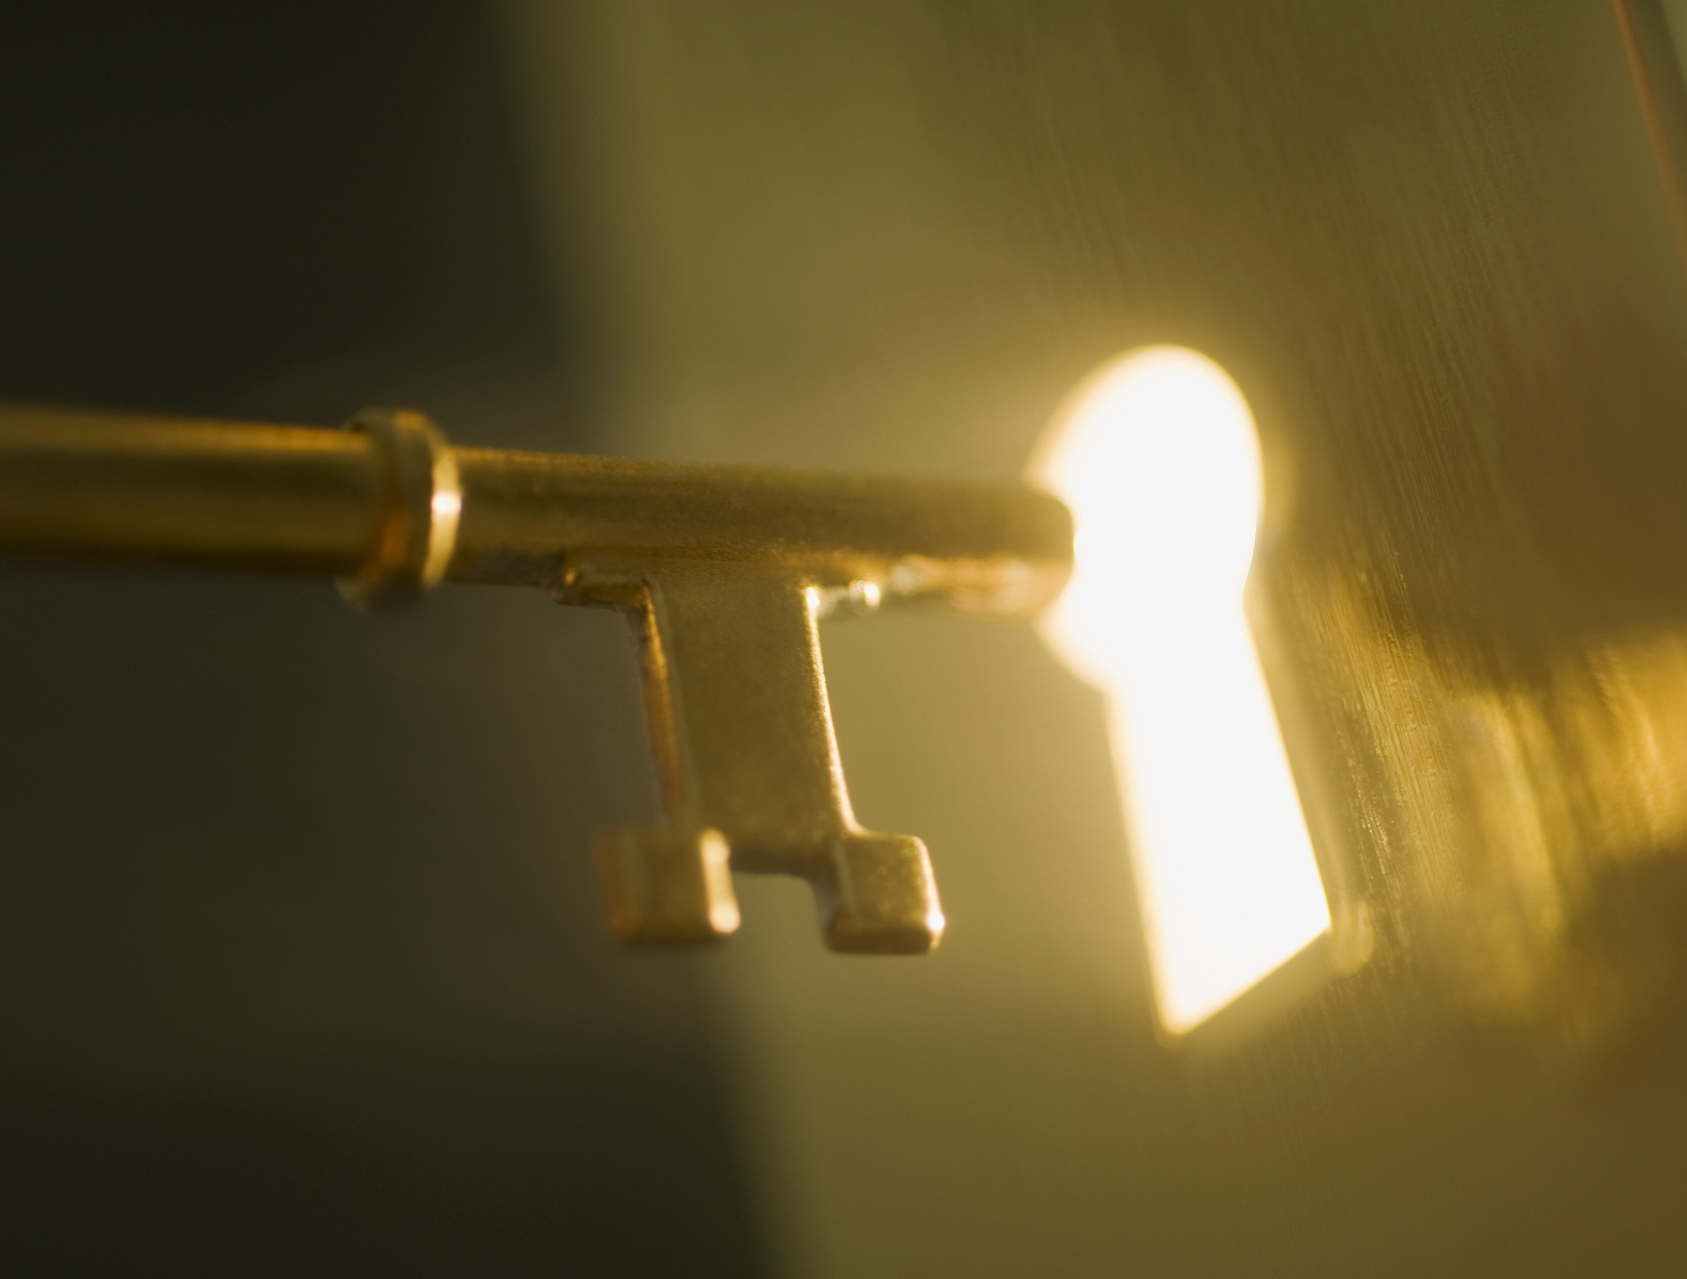
احراز هویت دومرحله‌ای FA2
• 2FA یک لایه امنیتی اضافه به حساب‌های شما اضافه می‌کند.
• پس از وارد کردن گذرواژه، نیاز به یک مرحله دوم دارد، مانند وارد کردن کدی که به تلفن شما ارسال می‌شود.
Notes:
احراز هویت دومرحله‌ای یک مرحله دوم پس از وارد کردن گذرواژه هنگام ورود به حساب‌های آنلاین است.
این کار بررسی می‌کند که واقعاً خود شما در حال ورود هستید.
از آن برای حساب بانکی خود استفاده کنید تا از آن در برابر مجرمان محافظت شود.
مرحله دوم می‌تواند شامل موارد زیر باشد:
• کد یک‌بار مصرف که به تلفن همراه یا ایمیل شما ارسال می‌شود
• یک شماره پین
• اسکن اثر انگشت
• اسکن چهره
نکته مهم: احراز هویت دومرحله‌ای را برای تمام حساب‌های آنلاین مهم خود فعال کنید.

Slide 12
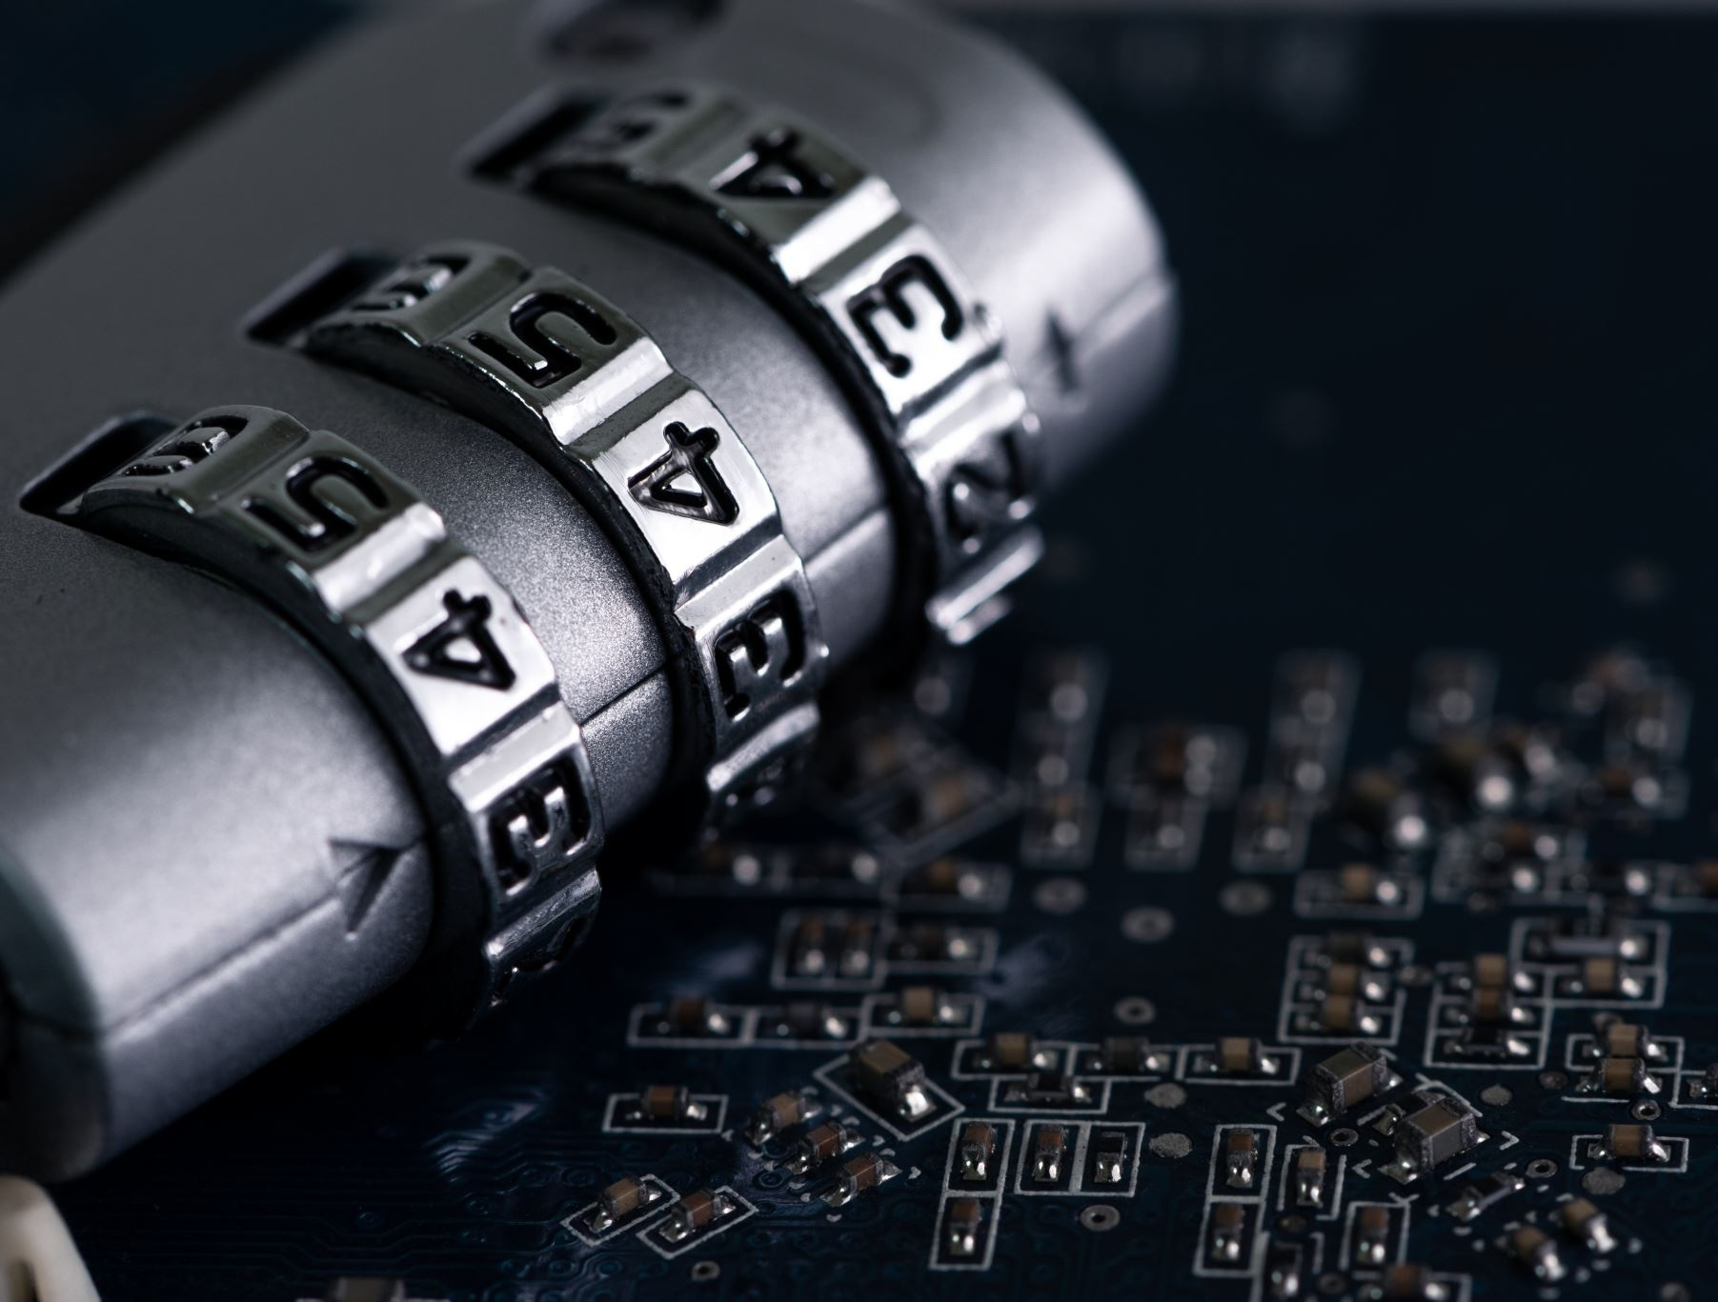
راه‌اندازی 2FA
• به تنظیمات حساب خود بروید.
• به دنبال بخش امنیت یا گزینه‌های 2FA بگردید.
• مراحل راه‌اندازی را طبق دستورالعمل دنبال کنید.
Notes:
راه‌اندازی احراز هویت دومرحله‌ای 2FA در گوگل
1-رفتن به تنظیمات حساب گوگل:
به آدرس myaccount.google.com بروید.
با حساب گوگل خود وارد شوید.
2-رفتن به بخش امنیت
روی زبانه Security در سمت چپ صفحه کلیک کنید.
3-راه‌اندازی Step Verification-2
در بخش Signing in to Google گزینه 2-Step Verification را پیدا کرده و روی آن کلیک کنید.
روی Get Started کلیک کرده و مراحل را دنبال کنید.
4-انتخاب روش تأیید هویت:
می‌توانید انتخاب کنید کدها از طریق پیامک یا تماس تلفنی ارسال شوند.
همچنین می‌توانید از یک برنامه احراز هویت مانند Google Authenticator استفاده کنید.
مراحل راهنما را دنبال کنید تا تنظیمات کامل شود.
برخی بانک‌ها یا سرویس‌های دیگر، 2FA را برای بعضی موارد الزامی می‌کنند.
برای مثال هنگام انتقال پول به فردی که برای اولین بار به او پول می‌فرستید.

Slide 13
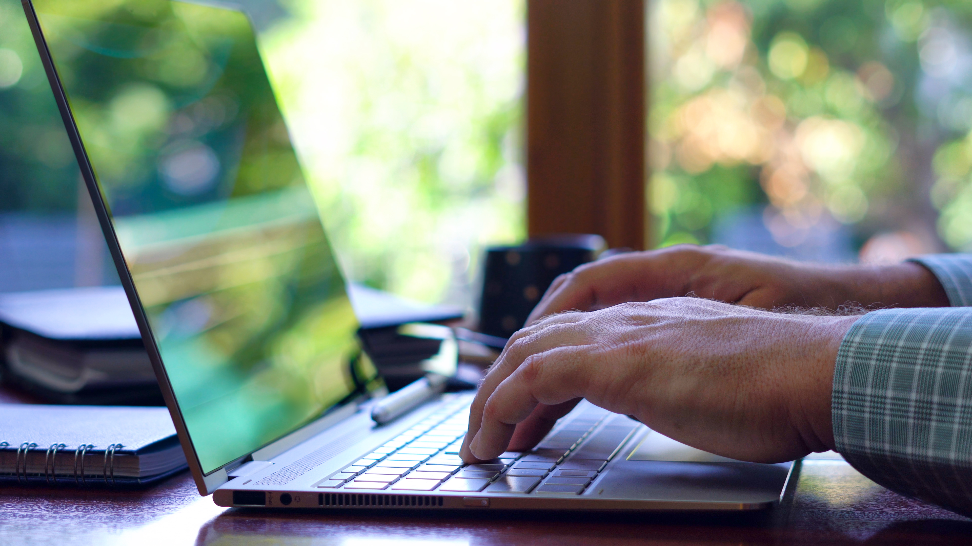
منابع مفید
به جزوه مراجعه کنید یا به این لینک‌ها بروید:https://goodthingsaustralia.org/wp-content/uploads/2024/05/smithfamily_strong_passwords.pdf
https://www.cyber.gov.au/protect-yourself/securing-your-accounts/passphrases
برای اطلاعات بیشتر درباره ساخت گذرواژه‌ها و عبارت‌های عبور قوی و ایمن.

Slide 14
بازتاب جلسه
این جلسه شامل موارد زیر بود:
• گذرواژه‌های قوی و 2FA کمک می‌کنند حساب‌های شما ایمن بمانند.
• به یاد داشته باشید برای هر حساب گذرواژه متفاوت استفاده کنید.
• هر زمان که ممکن است 2FA را فعال کنید.
پرسشی دارید؟
Notes:
با استفاده از نکات روی اسلاید تأمل کنید و به هر پرسشی که ممکن است کسی داشته باشد پاسخ دهید

Slide 15
سپاسگزاریم!
زمان جلسه بعدی:

Slide 16
سپاسگزاریم
برنامه قهرمانان جامعه

